Slide 1

Analyse de la popularité des musiques sur Spotify
Modélisation statistique des écoutes d’une musique en fonction de ses caractéristiques

Slide 2
Sommaire
Contexte et thème
Présentation des données
Enrichissement des caractéristiques
Problématique
Méthodologie
Description des caractéristiques
Modélisations
Conclusion et perspectives

Slide 3
Contexte et thème
Contexte
Présentation des données
Enrichissement
Problématique
Méthodologie
Description
Modélisations
Conclusion
Actuellement l’industrie musicale est dominée par le streaming, la compréhension du nombre d’écoute pour un titre devient cruciale pour les acteurs de cette industrie (labels, artistes, producteurs…).
Au-delà d’un simple chiffre, le nombre d’écoute d’un morceau permet d’analyser les tendances de consommation des utilisateurs de la plateforme et fourni une aide pour les choix de production (investissements marketing, collaborations entre artistes).
THÈME
En 2023, Spotify a publié les 953 morceaux les plus connus de la plateforme. Ces données permettent d'analyser le succès d’un titre sous trois angles : l'exposition médiatique (playlists), la portée médiatique (charts), le profil musical (attributs audio) ainsi que le profil de l’artiste (nationalité, grammys remportés, nombre de streamer par mois), que nous avons ajouté aux données.
CONTEXTE

Slide 4
Présentation des données
Contexte
Présentation des données
Enrichissement
Problématique
Méthodologie
Description
Modélisations
Conclusion
Le jeu de données contient 952 individus et 27 variables.
Il provient de la plateforme kaggle et a été publié par Nidula Elgiriyewithana en août 2023.
Dans ce jeu de données individu correspond à un titre parmi les 952 les plus écoutées de la plateforme.
L’étude portera sur la variable: « stream » soit le nombre d’écoute d’un morceau que nous chercherons à expliquer en fonction de ses différentes caractéristiques.
DÉFINITION DES DONNÉES
Extrait Dictionnaire des données
Nom de la variable | Type de variable | Description de la variable
streams | Quantitative discrète | Nombre de streams total de la musique sur Spotify
artist_count | Quantitative discrète | Nombre d’artistes ayant participé à la musique
in_spotify_playlists | Quantitative discrète | Nombre total de playlists Spotify dans lesquelles la chanson est incluse (comptage des apparitions dans des playlists publiques)
in_spotify_charts | Quantitative discrète | Nombre de classements Spotify (charts, généralement par pays ou région) dans lesquels la chanson apparaît. Une valeur de 0 indique que la chanson n’est présente dans aucun classement.
Voir le dictionnaire de données complet Annexe 1 (cliquer)

Slide 5
Enrichissement des caractéristiques
Contexte
Présentation des données
Enrichissement
Problématique
Méthodologie
Description
Modélisations
Conclusion
Nouvelles caractéristiques
Le jeu de données a été enrichi afin d’ajouter de nouvelles variables explicatives pertinentes pour le sujet d’étude. En effet nous avons ajouté une variable qui présente l’artiste principal du morceau, une variable qui affiche la nationalité de l’artiste, une nouvelle variable binaire qui attribue 1 si l’artiste a déjà remporté un grammy et 0 sinon, une variable qui annonce la langue du morceau et enfin une dernière variable qui présente le nombre d’auditeurs pour l’artiste principal par mois en 2023.
Enrichissement
Nom de la variable | Type de variable | Description de la variable
Primary_artist | Qualitative nominale | Nom de l'artiste principal de la piste ou de l'album
country | Qualitative nominale | Pays d'origine de l'artiste ("NA" si inconnu).
Grammy_winner | Qualitative nominale | Binaire (0 ou 1) précisant si l'artiste a déjà remporté un Grammy.
language | Qualitative nominale | Langue principale utilisée par l'artiste dans ses productions.
monthly_listeners_2023_mln | Quantitative continue | Nombre d'auditeurs mensuels en 2023 exprimé en millions.

Slide 6
Problématique
Contexte
Présentation des données
Enrichissement
Problématique
Méthodologie
Description
Modélisations
Conclusion
Comment expliquer le succès d’un morceau sur la plateforme de streaming Spotify ? Peut-on prédire le succès d’un morceau en fonction de l'exposition médiatique, le profil musical ou le profil de l’artiste ?

Slide 7
Méthodologie
Contexte
Présentation des données
Enrichissement
Problématique
Méthodologie
Description
Modélisations
Conclusion
Étude de la corrélation entre les variables explicatives et la variable d’intérêt
Réalisation de 2 nouveaux modèles
Enrichissement des données
Analyse de la variable d’intérêt (stream)
Première modélisation avec l’ensemble des variables
Conclusion et perspective
Étude des données
Problématique
Analyse des variables explicatives
Étude de la significativité des variables explicatives
Nettoyage des données
Comparaison des différents modèles et sélection du plus optimal

Slide 8
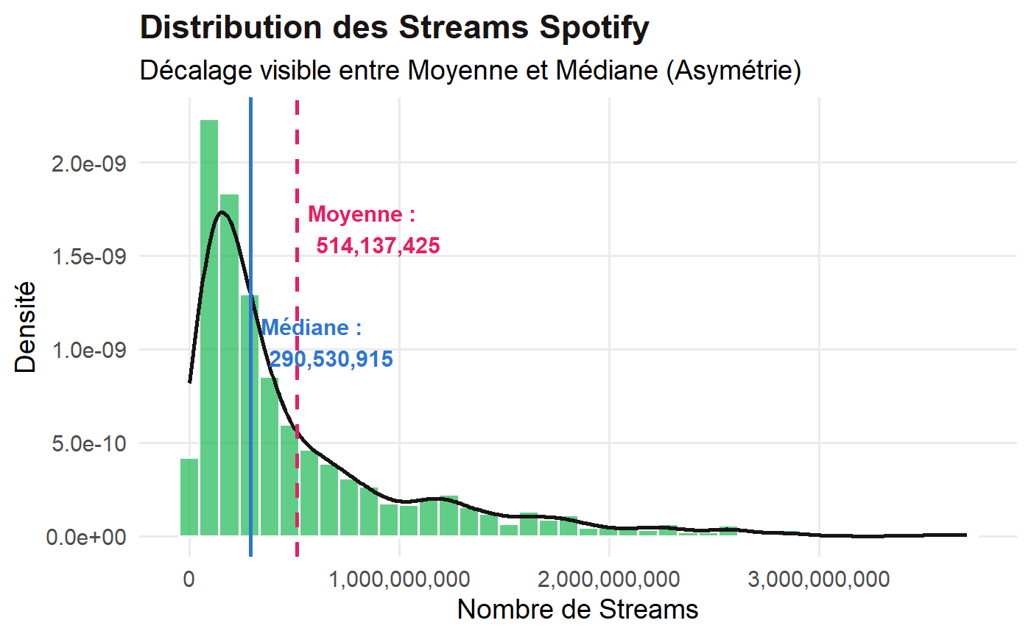
Description du nombre de streams
Contexte
Présentation des données
Enrichissement
Problématique
Méthodologie
Description
Modélisations
Conclusion
Étude du nombre de streams
Une majorité de morceaux en dessous des 1 Milliard de stream
Les 952 morceaux les plus écoutés sur Spotify ont un nombre de streams moyens de 514 137 425. Il faut souligner le fait que la moyenne soit nettement supérieure à la médiane 290 530 915. On peut aussi noter qu’une majeure partie des morceaux se situent en-dessous de la barre des 1 Milliards de streams (près de 84%). Ce décalage confirme que la distribution est "tirée" vers le haut par des valeurs extrêmes.
INTERPRÉTATION
Voir le top 10 des sons avec le plus de streams (cliquer)

Slide 9
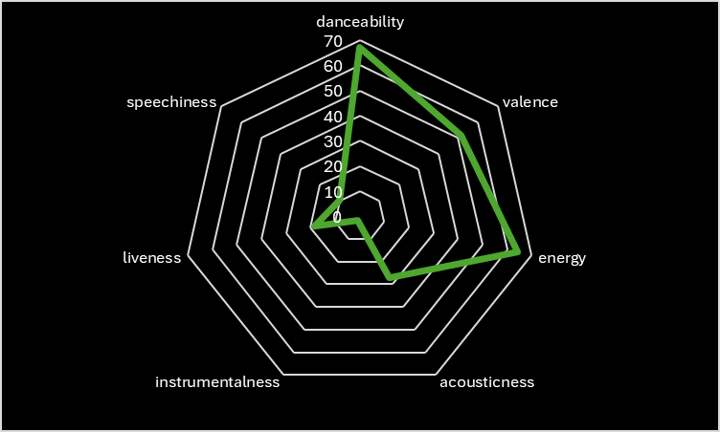
Description des caractéristiques
Contexte
Présentation des données
Enrichissement
Problématique
Méthodologie
Description
Modélisations
Conclusion
Radar chart des attributs audios moyens
Prédominance de l'énergie et de la dimension dansante au détriment de l'instrumentalité
En moyenne les 952 morceaux les plus écoutés sur Spotify ont un fort pourcentage d’énergie, de valence et de dimension dansante. Tandis qu’ils ont un assez faible pourcentage d’instrument, d’acoustique, de parole et de vivacité. Ce qui peut s’expliquer par la prédominance des musiques populaires (Pop, Rap, Électro) dans les classements mondiaux.
INTERPRÉTATION

Slide 10
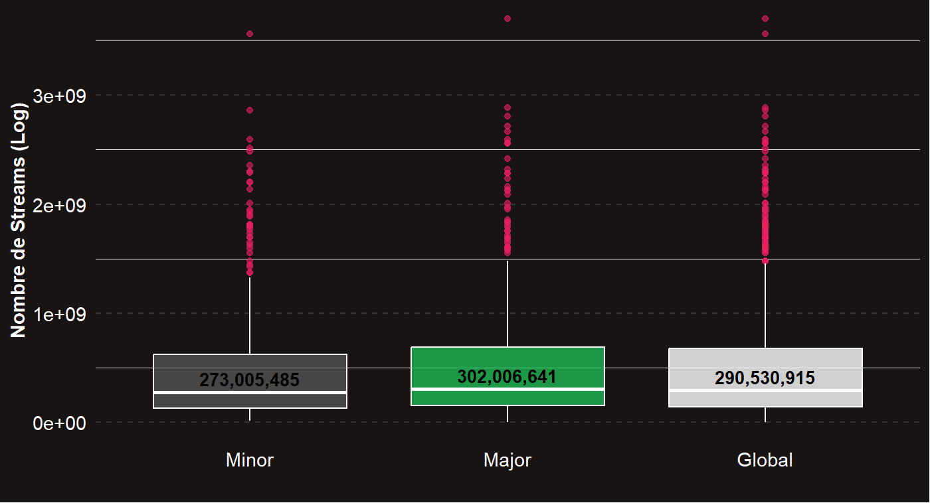
Description des caractéristiques
Contexte
Présentation des données
Enrichissement
Problématique
Méthodologie
Description
Modélisations
Conclusion
Comparaison des modes des morceaux
Un léger avantage au mode Majeur pour l'audience médiane
INTERPRÉTATION
De manière générale, les morceaux composés en mode majeur, souvent perçus comme plus « joyeux » , ont tendance à accumuler un nombre de streams légèrement plus élevé que ceux en mode mineur. On observe que les points roses (outliers) s’élèvent jusqu'à plus de 3 milliards de streams dans les deux catégories. Cela prouve que le mode musical n'est pas un frein pour atteindre un succès planétaire.

Slide 11
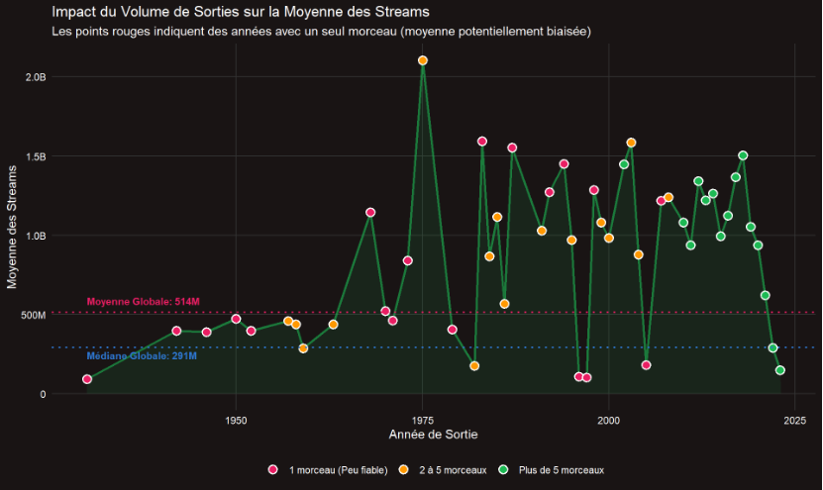
Description des caractéristiques
Contexte
Présentation des données
Enrichissement
Problématique
Méthodologie
Description
Modélisations
Conclusion
Comparaison des streams selon l’année de sortie
Explosion du volume d'écoutes moyen post-1970, portée par la numérisation
INTERPRÉTATION
Les titres plus ancien (1925 – 1970) maintiennent un niveau d'écoute proche ou supérieur à la médiane globale (291 M), ce qui témoigne de la force des morceaux que l’on pourrait qualifier d’ « historiques » qui continuent de générer de l'audience sur les plateformes de streaming. On note aussi un pic conséquent en 1975, où la moyenne dépasse les 2 milliards de streams, dû à plusieurs succès internationaux paru cette année-là. Enfin on remarque une chute brutale de la moyenne pour les années les plus récentes, ce qui est notamment lié au fait qu’ils n'ont pas encore eu le temps d'accumuler un volume d'écoutes semblables aux décennies précédentes.

Slide 12
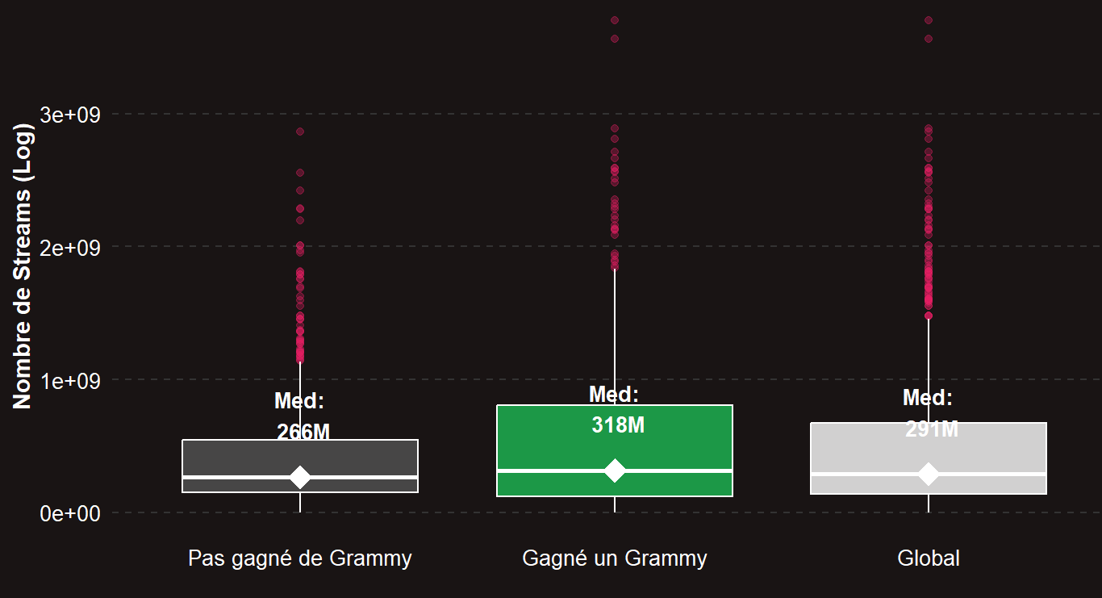
Description des caractéristiques
Contexte
Présentation des données
Enrichissement
Problématique
Méthodologie
Description
Modélisations
Conclusion
Comparaison des gains de grammy
Une reconnaissance académique qui se traduit par un gain de visibilité
INTERPRÉTATION
Les artistes ayant gagné un Grammy affichent une médiane de 318 millions de streams, contre 266 millions pour ceux n'en ayant pas gagné. La victoire d'un Grammy semble avoir un lien avec une audience plus solide et constante. On peut aussi soulever le fait que la boîte verte (Grammy) est plus étendue que la boîte grise ce qui signifie que les artistes primés ont généralement un succès plus important

Slide 13
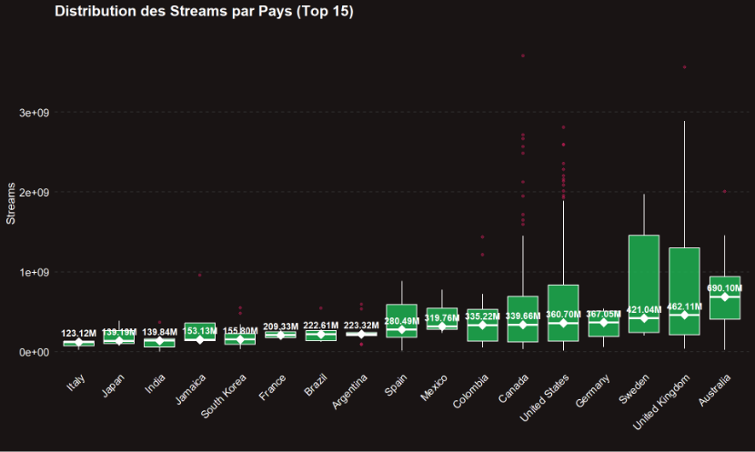
Description des caractéristiques
Contexte
Présentation des données
Enrichissement
Problématique
Méthodologie
Description
Modélisations
Conclusion
Comparaison des différentes origines des artistes
Une reconnaissance académique qui se traduit par un gain de visibilité
INTERPRÉTATION
On peut dans un premier temps relever des valeurs médianes de streams légèrement plus importantes pour l’Australie, le Royaume uni et la Suède. Toutefois il est important de souligner le fait que la Suède et l’Australie représente uniquement 1,47 % des morceaux contre près de 11 % pour le Royaume-Uni. On peut aussi noter le fait qu’il y a un nombre élevé de valeurs atypiques pour le Canada et les USA. Ainsi il semble que dans ces 3 pays (USA, CAN et RU) naissent les "méga-hits" planétaires dépassant les 2 ou 3 milliards de streams.

Slide 14
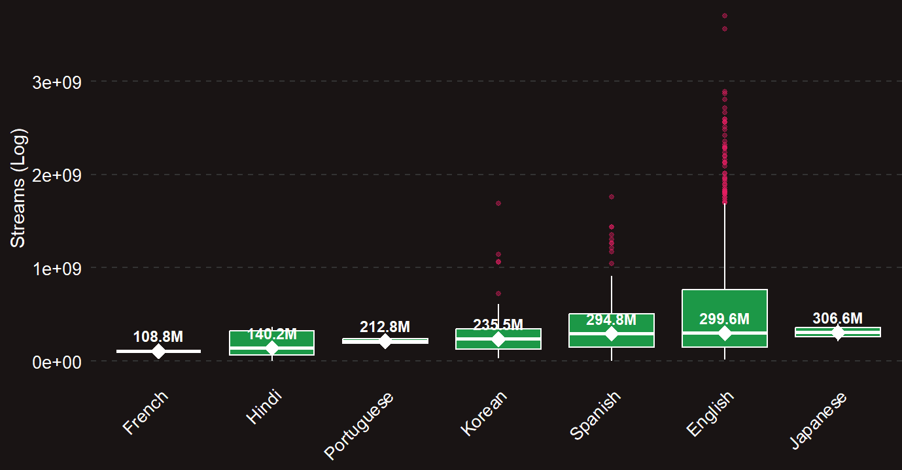
Description des caractéristiques
Contexte
Présentation des données
Enrichissement
Problématique
Méthodologie
Description
Modélisations
Conclusion
Comparaison des langues
Une forte domination de la langue anglaise, l’espagnole
L’anglais affiche une moyenne de stream de 299,6 M de streams, l’anglais reste la langue universelle du streaming, avec une audience extrêmement fidèle et de hits très réguliers. Avec une moyenne de 294,8 M, l’espagnol se classe au troisième rang. On observe de nombreux points roses (valeurs atypiques) au-dessus de la boîte espagnole. Cela illustre la capacité de musique hispanique à produire des hits mondiaux qui dépassent les standards de consommation habituels.
INTERPRÉTATION
Note : l’anglais et l’espagnol représente plus de 93 % des morceaux, le japon uniquement 0,2 % : (2 morceaux)

Slide 15
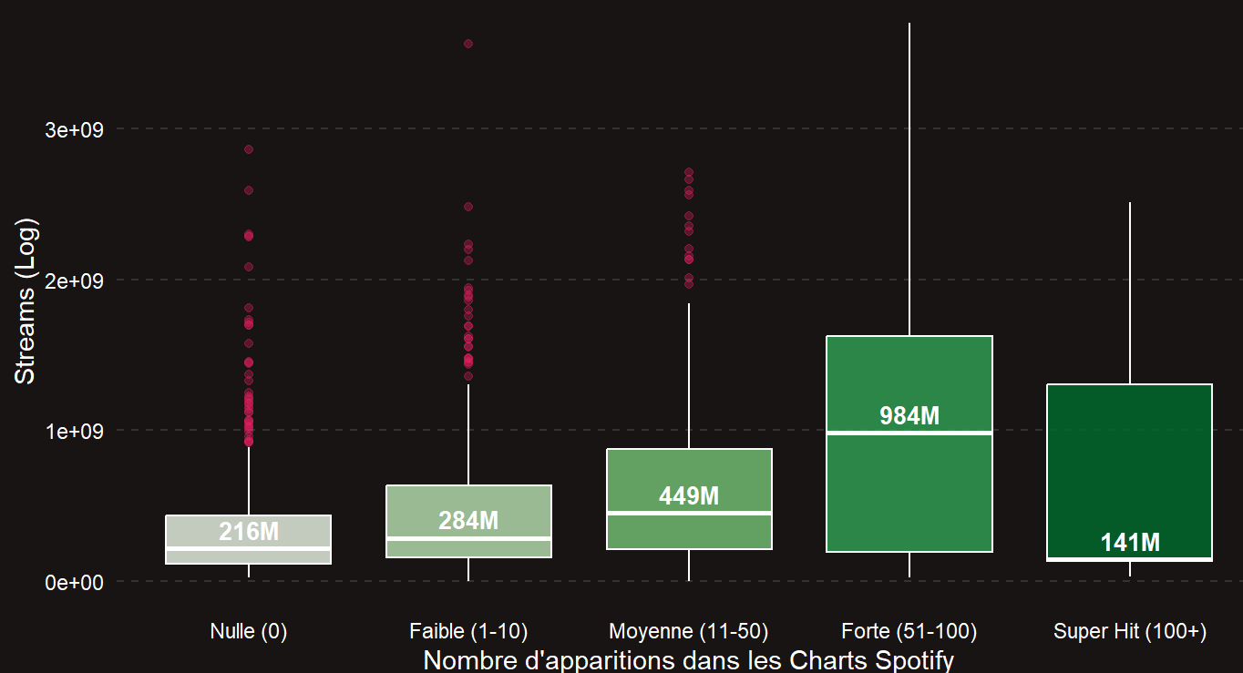
Description des caractéristiques
Contexte
Présentation des données
Enrichissement
Problématique
Méthodologie
Description
Modélisations
Conclusion
Étude du nombre d’apparition dans les charts Spotify
Un lien entre la présence dans les classements et l'explosion du volume d'écoutes
INTERPRÉTATION
On note une hausse de la médiane à chaque palier de niveaux de charts : elle passe de 216 M (aucune) à 449 M (moyenne) pour culminer à 984 M pour une forte présence. Plus un morceau reste longtemps dans les classements (51 à 100 apparitions), plus il bénéficie d’une augmentation de son audience. On remarque aussi une chute de la médiane à 141 M pour la catégorie "Super Hit ". Cette catégorie semble sélective et contient moins d'individus. Cela peut s'expliquer par des morceaux viraux où seuls quelques titres maintiennent des streams élevés.

Slide 16
Modélisations
Contexte
Présentation des données
Enrichissement
Problématique
Méthodologie
Description
Modélisations
Conclusion
Dans un premier temps, un modèle englobant l’ensemble des caractéristiques des morceaux (présenté précédemment) a été réalisé. Toutefois, une grande partie de ces caractéristiques n’était pas réellement significative. Par la suite, un second modèle a été construit, en utilisant les modalités significatives des variables qualitatives uniquement. Ensuite, un test a été effectué pour comparer les deux modèles. Enfin, l'objectif était de vérifier si la simplification du modèle ne sacrifiait pas d’éléments explicatifs. L'analyse réalisée pour comparer le modèle complet (comprenant toutes les variables audio, géographiques, artistiques et linguistiques) au modèle réduit indique que le modèle plus simple reste statistiquement plus performant.
Processus
Finalement le modèle réalisé indique que les principaux facteurs expliquant le nombre de streams sont l’année de sortie du morceau, la langue du morceau, l’origine de l’artiste et le nombre d’apparition dans les charts Spotify. De plus l’instrumentalité (en %) peut aussi être considérée comme un facteur permettant d’expliquer le nombre de streams pour un morceau.
Modèle final

Slide 17
Conclusion et perspectives
Contexte
Présentation des données
Enrichissement
Problématique
Méthodologie
Description
Modélisations
Conclusion
L'objectif de cette étude était d'identifier les leviers de succès d'un morceau sur la plateforme Spotify en analysant un échantillon des 952 titres les plus écoutés en 2023. Dans un premier temps, la modélisation statistique démontre que la portée médiatique (présence dans les charts Spotify) et la dimension temporelle (année de sortie) sont les prédicteurs les plus importants du nombre de streams. Toutefois ce modèle peut être remis en cause pour plusieurs raisons, dans un premier temps les morceaux sur lesquels portent la modélisation sont les plus populaires de 2023. Ainsi le modèle ne permet pas réellement de prédire le succès d’un morceau peu connu ou qui va paraître. De plus, certaines années sont sous-représentées dans notre jeu de données initial pouvant introduire un biais à notre analyse.
Conclusion
Cette étude ouvre la voie à plusieurs axes de développement pour la prédiction du succès d’un morceau. Enrichir le jeu de données avec des indicateurs de viralité provenant de réseaux sociaux (TikTok, Instagram…), dont l'influence est très importante aujourd’hui. Développer des modèles spécifiques par genre musical, car les facteurs de succès d’un morceau diffèrent fortement selon le genre d’un morceau.
Perspectives

Slide 18
Merci pour votre attention !

Slide 19
Annexe 1
DICTIONNAIRE DES DONNÉES
Nom de la variable | Type de variable | Description de la variable
streams | Quantitative discrète | Nombre de streams total de la musique sur Spotify
artist_count | Quantitative discrète | Nombre d’artistes ayant participé à la musique
in_spotify_playlists | Quantitative discrète | Nombre total de playlists Spotify dans lesquelles la chanson est incluse (comptage des apparitions dans des playlists publiques)
in_spotify_charts | Quantitative discrète | Nombre de classements Spotify (charts, généralement par pays ou région) dans lesquels la chanson apparaît. Une valeur de 0 indique que la chanson n’est présente dans aucun classement.
in_apple_playlists | Quantitative discrète | Nombre total de playlists Apple dans lesquelles la chanson est incluse (comptage des apparitions dans des playlists publiques)
in_apple_charts | Quantitative discrète | Nombre de classements Apple (charts, généralement par pays ou région) dans lesquels la chanson apparaît. Une valeur de 0 indique que la chanson n’est présente dans aucun classement.
in_deezer_playlists | Quantitative discrète | Nombre total de playlists Deezer dans lesquelles la chanson est incluse (comptage des apparitions dans des playlists publiques)
in_deezer_charts | Quantitative discrète | Nombre de classements Deezer (charts, généralement par pays ou région) dans lesquels la chanson apparaît. Une valeur de 0 indique que la chanson n’est présente dans aucun classement.
in_shazam_charts | Quantitative discrète | Nombre de classements Shazam (charts, généralement par pays ou région) dans lesquels la chanson apparaît. Une valeur de 0 indique que la chanson n’est présente dans aucun classement.
Bpm | Quantitative continue (mais discrétisée dans le jeu de données) | Beat (pulsation musicale) par minute, une mesure du tempo de la musique. Fort BPM : musique rapide, faible BPM : musique plus lente
danceability_% | Quantitative continue | Pourcentage indiquant à quel point la chanson est adaptée à la danse
valence_% | Quantitative continue | Positivité du contenu musical de la chanson (ambiance joyeuse vs. triste)
energy_% | Quantitative continue | Niveau perçu d’énergie de la chanson
acousticness_% | Quantitative continue | Proportion de son acoustique dans la chanson
instrumentalness_% | Quantitative continue | Proportion de contenu instrumental dans la chanson
liveness_% | Quantitative continue | Présence d’éléments de performance live dans la chanson
speechiness_% | Quantitative continue | Proportion de paroles parlées dans la chanson
track_name | Qualitative nominale | Nom de la musique
artist(s)_name | Qualitative nominale | Nom du ou des artiste.s
Key | Qualitative nominale | La note principale (tonique) autour de laquelle la musique est construite
Mode | Qualitative nominale | Deux modalités : Minor / Major. Correspond à l’ambiance générale du son plus ou moins joyeux
released_year | Temporelle | Année de sortie de la musique
released_month | Temporelle | Mois de sortie de la musique
released_day | Temporelle | Jour de sortie de la musique
Retour

Slide 20
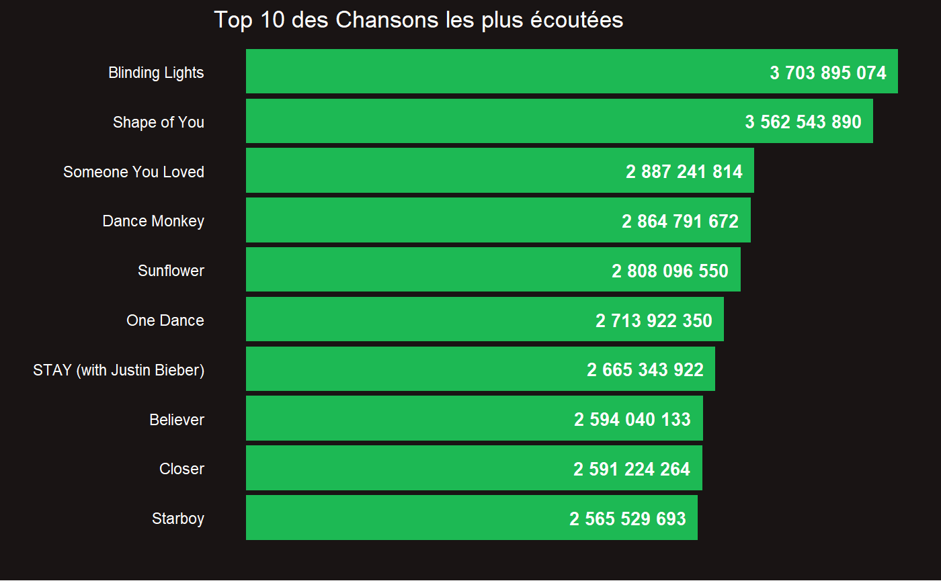
Annexe 2
Top 10 des morceaux les plus écoutés
Retour

